Slide 1
遺伝統計学
集中講義
（２）
連鎖不平衡・連鎖不平衡マッピング

Slide 2
ヒトゲノムサイズ
1
10
10²
10³
10⁴
10⁵
10⁶
10⁷
10⁸
10⁹
10¹⁰
Sub-microscopic variants
Microscopic variants
Structural variants
SNP
置換型多型
♂♀
挿入欠失型
CNV
リピート型
向きの多型(逆位)
位置の多型(転座)

Slide 3
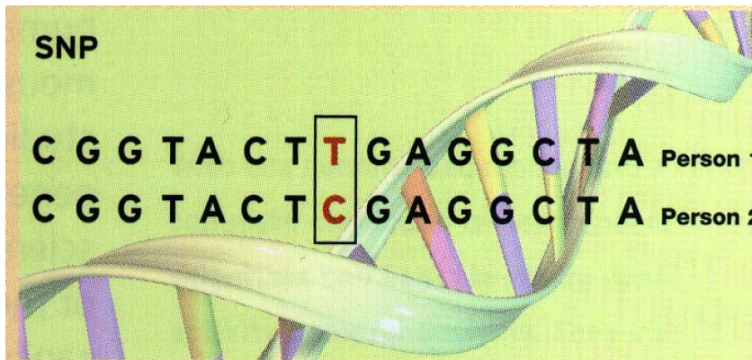

Slide 4
Status IV
４ハプロタイプ
D’<1,r^2<1
Recombination
Drift
Nh : Number of haplotype alleles
Ns : Number of polymorphic sites
Monophyletic mutation
Status III
３ハプロタイプ
D’=1,r^2<1
Birth of SNP pairs
Status II-A
SNP１個
Nh=2,Ns=1
Status II-B
２ハプロタイプ
D’=1,r^2=1
Status I
SNPなし
Nh=1,Ns=0
Death of SNP pairs
Notes:
Figure 1
Five statuses of nucleotide pairs. Statuses II-B, III and IV are circled by solid line and colored, indicating that they are observed as polymorphic pairs. Statuses I and II are circled by dashed line, indicating that they are not counted by conventional SNP assays. Four types of arrows represent genetic events that changes status of nucleotide pairs. Nh and Ns represnt number of haplotypes and number of SNPs, respectively.

Slide 5
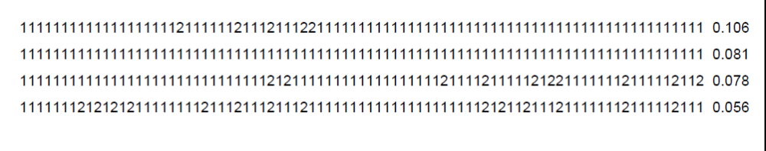

Slide 6
SNPとは
Single Nucleotide Polymorphism(１塩基多型)
最も高密度に分布する遺伝子多型
  ゲノムワイドに約100-1000塩基対に1個の
  密度で分布
タイピングが容易
  大量・高速タイピングに適する

Slide 7
ヒトゲノムの多様性
DNA配列はどのくらい違うか
母 由来染色体
0 | 0 | 0 | 0 | 0 | 0 | 0 | 0 | 0 | 0 | 0 | 0 | 0 | 0 | 0 | 0 | 0 | 0 | 0 | 0 | 0 | 0 | 0 | 0 | 0 | 0 | 0 | 0 | 0 | 0 | 0 | 0 | 0 | 0 | 1 | 0
0 | 0 | 0 | 0 | 0 | 0 | 0 | 0 | 0 | 0 | 0 | 0 | 0 | 0 | 0 | 0 | 0 | 0 | 1 | 0 | 0 | 1 | 0 | 1 | 0 | 0 | 1 | 0 | 0 | 1 | 0 | 0 | 0 | 0 | 0 | 0
父 由来染色体
2本のゲノムの違いは、平均1000塩基に1箇所の違い
ゲノム全長では30億塩基対中に、約300万箇所の違い

Slide 8
0 | 0 | 0 | 0 | 0 | 0 | 0 | 0 | 0 | 0 | 0 | 0 | 0 | 0 | 0 | 0 | 0 | 0 | 0 | 0 | 0 | 0 | 0 | 0 | 0 | 0 | 0 | 0 | 0 | 0 | 0 | 0 | 0 | 0 | 1 | 0
0 | 0 | 0 | 0 | 0 | 0 | 0 | 0 | 0 | 0 | 0 | 0 | 0 | 0 | 0 | 0 | 0 | 0 | 1 | 0 | 0 | 1 | 0 | 1 | 0 | 0 | 1 | 0 | 0 | 1 | 0 | 0 | 0 | 0 | 0 | 0
人数が増えると、多型箇所が増える
0 | 0 | 0 | 0 | 0 | 0 | 0 | 0 | 0 | 0 | 1 | 0 | 0 | 0 | 0 | 0 | 0 | 0 | 1 | 0 | 0 | 0 | 0 | 0 | 0 | 0 | 1 | 0 | 0 | 0 | 0 | 0 | 0 | 0 | 1 | 0
0 | 0 | 0 | 0 | 0 | 0 | 0 | 0 | 0 | 0 | 1 | 0 | 0 | 0 | 0 | 0 | 0 | 0 | 0 | 0 | 0 | 0 | 0 | 0 | 0 | 0 | 0 | 0 | 0 | 1 | 0 | 0 | 0 | 0 | 0 | 0
0 | 0 | 0 | 0 | 0 | 0 | 0 | 0 | 0 | 0 | 0 | 0 | 0 | 0 | 0 | 0 | 0 | 0 | 0 | 0 | 0 | 0 | 0 | 1 | 0 | 0 | 1 | 0 | 0 | 0 | 0 | 0 | 0 | 0 | 0 | 0
0 | 0 | 0 | 0 | 0 | 0 | 0 | 0 | 0 | 0 | 0 | 0 | 0 | 0 | 0 | 0 | 0 | 0 | 0 | 0 | 0 | 0 | 0 | 0 | 0 | 0 | 0 | 0 | 0 | 0 | 0 | 0 | 0 | 0 | 0 | 1
0 | 0 | 0 | 0 | 0 | 0 | 0 | 0 | 0 | 0 | 0 | 0 | 0 | 0 | 0 | 0 | 1 | 0 | 0 | 0 | 0 | 0 | 0 | 0 | 0 | 0 | 0 | 0 | 0 | 0 | 0 | 0 | 0 | 0 | 0 | 1
0 | 0 | 0 | 0 | 0 | 0 | 0 | 0 | 0 | 0 | 0 | 1 | 0 | 0 | 0 | 0 | 1 | 0 | 0 | 0 | 1 | 1 | 0 | 0 | 0 | 0 | 0 | 0 | 0 | 0 | 0 | 0 | 0 | 0 | 0 | 0
0 | 0 | 0 | 0 | 0 | 0 | 1 | 0 | 0 | 0 | 0 | 1 | 0 | 0 | 0 | 0 | 0 | 0 | 0 | 0 | 0 | 0 | 0 | 0 | 0 | 0 | 1 | 0 | 0 | 0 | 0 | 0 | 0 | 0 | 0 | 1
0 | 0 | 0 | 0 | 0 | 0 | 0 | 0 | 0 | 0 | 0 | 0 | 0 | 0 | 0 | 0 | 0 | 0 | 0 | 0 | 0 | 0 | 0 | 0 | 0 | 0 | 0 | 0 | 0 | 0 | 0 | 0 | 0 | 0 | 0 | 1
0 | 0 | 0 | 0 | 0 | 0 | 0 | 0 | 0 | 0 | 0 | 0 | 0 | 0 | 0 | 0 | 0 | 0 | 0 | 0 | 0 | 0 | 0 | 0 | 0 | 0 | 1 | 0 | 0 | 0 | 0 | 0 | 0 | 0 | 0 | 0
0 | 0 | 0 | 0 | 0 | 0 | 0 | 0 | 0 | 0 | 0 | 0 | 0 | 0 | 0 | 0 | 0 | 0 | 0 | 0 | 0 | 0 | 0 | 0 | 0 | 0 | 1 | 0 | 0 | 0 | 0 | 0 | 0 | 0 | 0 | 0
0 | 0 | 0 | 0 | 0 | 0 | 0 | 0 | 0 | 0 | 1 | 0 | 0 | 0 | 0 | 0 | 0 | 0 | 0 | 0 | 1 | 0 | 0 | 0 | 0 | 0 | 1 | 0 | 0 | 1 | 0 | 0 | 0 | 0 | 0 | 1
0 | 0 | 0 | 0 | 0 | 0 | 0 | 0 | 0 | 0 | 1 | 0 | 0 | 0 | 0 | 0 | 0 | 0 | 0 | 0 | 0 | 0 | 0 | 0 | 0 | 0 | 0 | 0 | 0 | 0 | 0 | 0 | 0 | 0 | 1 | 0
0 | 0 | 0 | 0 | 0 | 0 | 0 | 0 | 0 | 0 | 0 | 0 | 0 | 0 | 0 | 0 | 0 | 0 | 0 | 0 | 0 | 0 | 0 | 0 | 0 | 0 | 0 | 0 | 0 | 0 | 0 | 0 | 0 | 0 | 0 | 0
0 | 0 | 0 | 0 | 0 | 0 | 0 | 0 | 0 | 0 | 0 | 0 | 0 | 0 | 0 | 0 | 0 | 0 | 0 | 0 | 0 | 0 | 0 | 0 | 0 | 0 | 0 | 0 | 0 | 0 | 0 | 0 | 0 | 0 | 1 | 0
0 | 0 | 0 | 0 | 0 | 0 | 0 | 0 | 0 | 0 | 0 | 0 | 0 | 0 | 0 | 0 | 0 | 0 | 1 | 0 | 0 | 1 | 0 | 1 | 0 | 0 | 1 | 0 | 0 | 1 | 0 | 0 | 0 | 0 | 0 | 0

Slide 9
0 | 0 | 0 | 0 | 0 | 0 | 0 | 0 | 0 | 0 | 1 | 0 | 0 | 0 | 0 | 0 | 1 | 0 | 0 | 0 | 0 | 0 | 0 | 0 | 0 | 0 | 0 | 0 | 0 | 1 | 0 | 0 | 0 | 0 | 0 | 0
0 | 0 | 0 | 0 | 0 | 0 | 0 | 0 | 0 | 0 | 1 | 0 | 0 | 0 | 0 | 0 | 0 | 0 | 0 | 0 | 0 | 0 | 0 | 0 | 0 | 0 | 0 | 0 | 0 | 0 | 0 | 0 | 0 | 0 | 0 | 0
0 | 0 | 0 | 0 | 0 | 0 | 0 | 0 | 0 | 0 | 1 | 0 | 0 | 0 | 0 | 0 | 0 | 0 | 0 | 0 | 1 | 0 | 0 | 0 | 0 | 0 | 1 | 0 | 0 | 0 | 0 | 0 | 0 | 0 | 0 | 0
0 | 0 | 0 | 0 | 0 | 0 | 0 | 0 | 0 | 0 | 1 | 1 | 0 | 0 | 0 | 0 | 1 | 0 | 0 | 0 | 1 | 0 | 0 | 0 | 0 | 0 | 1 | 0 | 0 | 0 | 0 | 0 | 0 | 0 | 0 | 1
0 | 0 | 0 | 0 | 0 | 0 | 0 | 0 | 0 | 0 | 1 | 0 | 0 | 0 | 0 | 0 | 0 | 0 | 1 | 0 | 0 | 0 | 0 | 0 | 0 | 0 | 1 | 0 | 0 | 0 | 0 | 0 | 0 | 0 | 1 | 0
0 | 0 | 0 | 0 | 0 | 0 | 0 | 0 | 0 | 0 | 1 | 0 | 0 | 0 | 0 | 0 | 0 | 0 | 0 | 0 | 0 | 0 | 0 | 0 | 0 | 0 | 0 | 0 | 0 | 1 | 0 | 0 | 0 | 0 | 0 | 0
0 | 0 | 0 | 0 | 0 | 0 | 0 | 0 | 0 | 0 | 0 | 0 | 0 | 0 | 0 | 0 | 0 | 0 | 0 | 0 | 0 | 0 | 0 | 1 | 0 | 0 | 1 | 0 | 0 | 0 | 0 | 0 | 0 | 0 | 0 | 0
0 | 0 | 0 | 0 | 0 | 0 | 0 | 0 | 0 | 0 | 0 | 0 | 0 | 0 | 0 | 0 | 0 | 0 | 0 | 0 | 0 | 0 | 0 | 0 | 0 | 0 | 0 | 0 | 0 | 0 | 0 | 0 | 0 | 0 | 0 | 1
0 | 0 | 0 | 0 | 0 | 0 | 0 | 0 | 0 | 0 | 0 | 0 | 0 | 0 | 0 | 0 | 1 | 0 | 0 | 0 | 0 | 0 | 0 | 0 | 0 | 0 | 0 | 0 | 0 | 0 | 0 | 0 | 0 | 0 | 0 | 1
0 | 0 | 0 | 0 | 0 | 0 | 0 | 0 | 0 | 0 | 0 | 1 | 0 | 0 | 0 | 0 | 1 | 0 | 0 | 0 | 1 | 1 | 0 | 0 | 0 | 0 | 0 | 0 | 0 | 0 | 0 | 0 | 0 | 0 | 0 | 0
0 | 0 | 0 | 0 | 0 | 0 | 1 | 0 | 0 | 0 | 0 | 1 | 0 | 0 | 0 | 0 | 0 | 0 | 0 | 0 | 0 | 0 | 0 | 0 | 0 | 0 | 1 | 0 | 0 | 0 | 0 | 0 | 0 | 0 | 0 | 1
0 | 0 | 0 | 0 | 0 | 0 | 0 | 0 | 0 | 0 | 0 | 0 | 0 | 0 | 0 | 0 | 0 | 0 | 0 | 0 | 0 | 0 | 0 | 0 | 0 | 0 | 0 | 0 | 0 | 0 | 0 | 0 | 0 | 0 | 0 | 1
0 | 0 | 0 | 0 | 0 | 0 | 0 | 0 | 0 | 0 | 0 | 0 | 0 | 0 | 0 | 0 | 0 | 0 | 0 | 0 | 0 | 0 | 0 | 0 | 0 | 0 | 1 | 0 | 0 | 0 | 0 | 0 | 0 | 0 | 0 | 0
多民族で比較するとさらに個人差の箇所は増える→～100塩基に一箇所・・・～3000万箇所
0 | 0 | 0 | 0 | 0 | 1 | 1 | 0 | 1 | 0 | 0 | 0 | 0 | 0 | 0 | 0 | 0 | 0 | 0 | 0 | 0 | 0 | 0 | 1 | 0 | 0 | 0 | 0 | 0 | 1 | 0 | 0 | 0 | 0 | 1 | 0
0 | 0 | 0 | 0 | 0 | 1 | 0 | 0 | 0 | 0 | 0 | 0 | 0 | 0 | 0 | 0 | 0 | 0 | 0 | 0 | 1 | 1 | 0 | 1 | 1 | 0 | 0 | 0 | 0 | 1 | 0 | 0 | 0 | 0 | 0 | 0
1 | 0 | 1 | 0 | 0 | 1 | 0 | 0 | 1 | 0 | 0 | 0 | 0 | 0 | 0 | 1 | 0 | 0 | 0 | 1 | 0 | 0 | 1 | 1 | 0 | 1 | 0 | 0 | 0 | 1 | 0 | 0 | 0 | 0 | 0 | 0
0 | 0 | 0 | 0 | 0 | 1 | 0 | 0 | 1 | 0 | 0 | 0 | 0 | 0 | 0 | 0 | 0 | 0 | 0 | 0 | 1 | 0 | 0 | 0 | 1 | 1 | 0 | 0 | 0 | 1 | 0 | 0 | 0 | 0 | 0 | 0
0 | 0 | 1 | 0 | 0 | 0 | 0 | 0 | 0 | 0 | 0 | 0 | 0 | 0 | 0 | 0 | 0 | 0 | 0 | 0 | 0 | 1 | 0 | 0 | 1 | 1 | 0 | 0 | 0 | 1 | 0 | 0 | 0 | 0 | 0 | 0
1 | 0 | 0 | 0 | 0 | 0 | 1 | 0 | 0 | 0 | 0 | 1 | 0 | 0 | 0 | 0 | 0 | 0 | 0 | 0 | 0 | 0 | 0 | 1 | 1 | 1 | 0 | 0 | 0 | 1 | 0 | 0 | 0 | 0 | 0 | 0
0 | 0 | 1 | 0 | 0 | 1 | 0 | 0 | 1 | 0 | 0 | 1 | 0 | 0 | 0 | 0 | 0 | 0 | 0 | 1 | 1 | 0 | 0 | 0 | 1 | 1 | 0 | 0 | 0 | 1 | 0 | 0 | 0 | 0 | 1 | 1
1 | 0 | 0 | 0 | 0 | 0 | 1 | 0 | 0 | 0 | 0 | 1 | 0 | 0 | 0 | 1 | 0 | 0 | 0 | 0 | 0 | 0 | 1 | 1 | 0 | 1 | 0 | 0 | 0 | 1 | 0 | 0 | 0 | 0 | 0 | 1
0 | 0 | 0 | 0 | 0 | 1 | 0 | 0 | 1 | 0 | 0 | 1 | 0 | 0 | 0 | 0 | 0 | 0 | 0 | 0 | 1 | 1 | 0 | 0 | 1 | 1 | 0 | 0 | 0 | 0 | 0 | 0 | 0 | 0 | 1 | 1
1 | 0 | 0 | 0 | 0 | 1 | 0 | 0 | 0 | 0 | 0 | 0 | 0 | 0 | 0 | 0 | 0 | 0 | 0 | 0 | 1 | 1 | 0 | 1 | 1 | 1 | 0 | 0 | 0 | 0 | 0 | 0 | 0 | 0 | 1 | 0
0 | 0 | 0 | 0 | 0 | 1 | 0 | 0 | 0 | 0 | 0 | 0 | 0 | 0 | 0 | 1 | 0 | 0 | 0 | 0 | 0 | 1 | 1 | 1 | 0 | 1 | 0 | 0 | 0 | 0 | 0 | 0 | 0 | 0 | 0 | 0

Slide 10
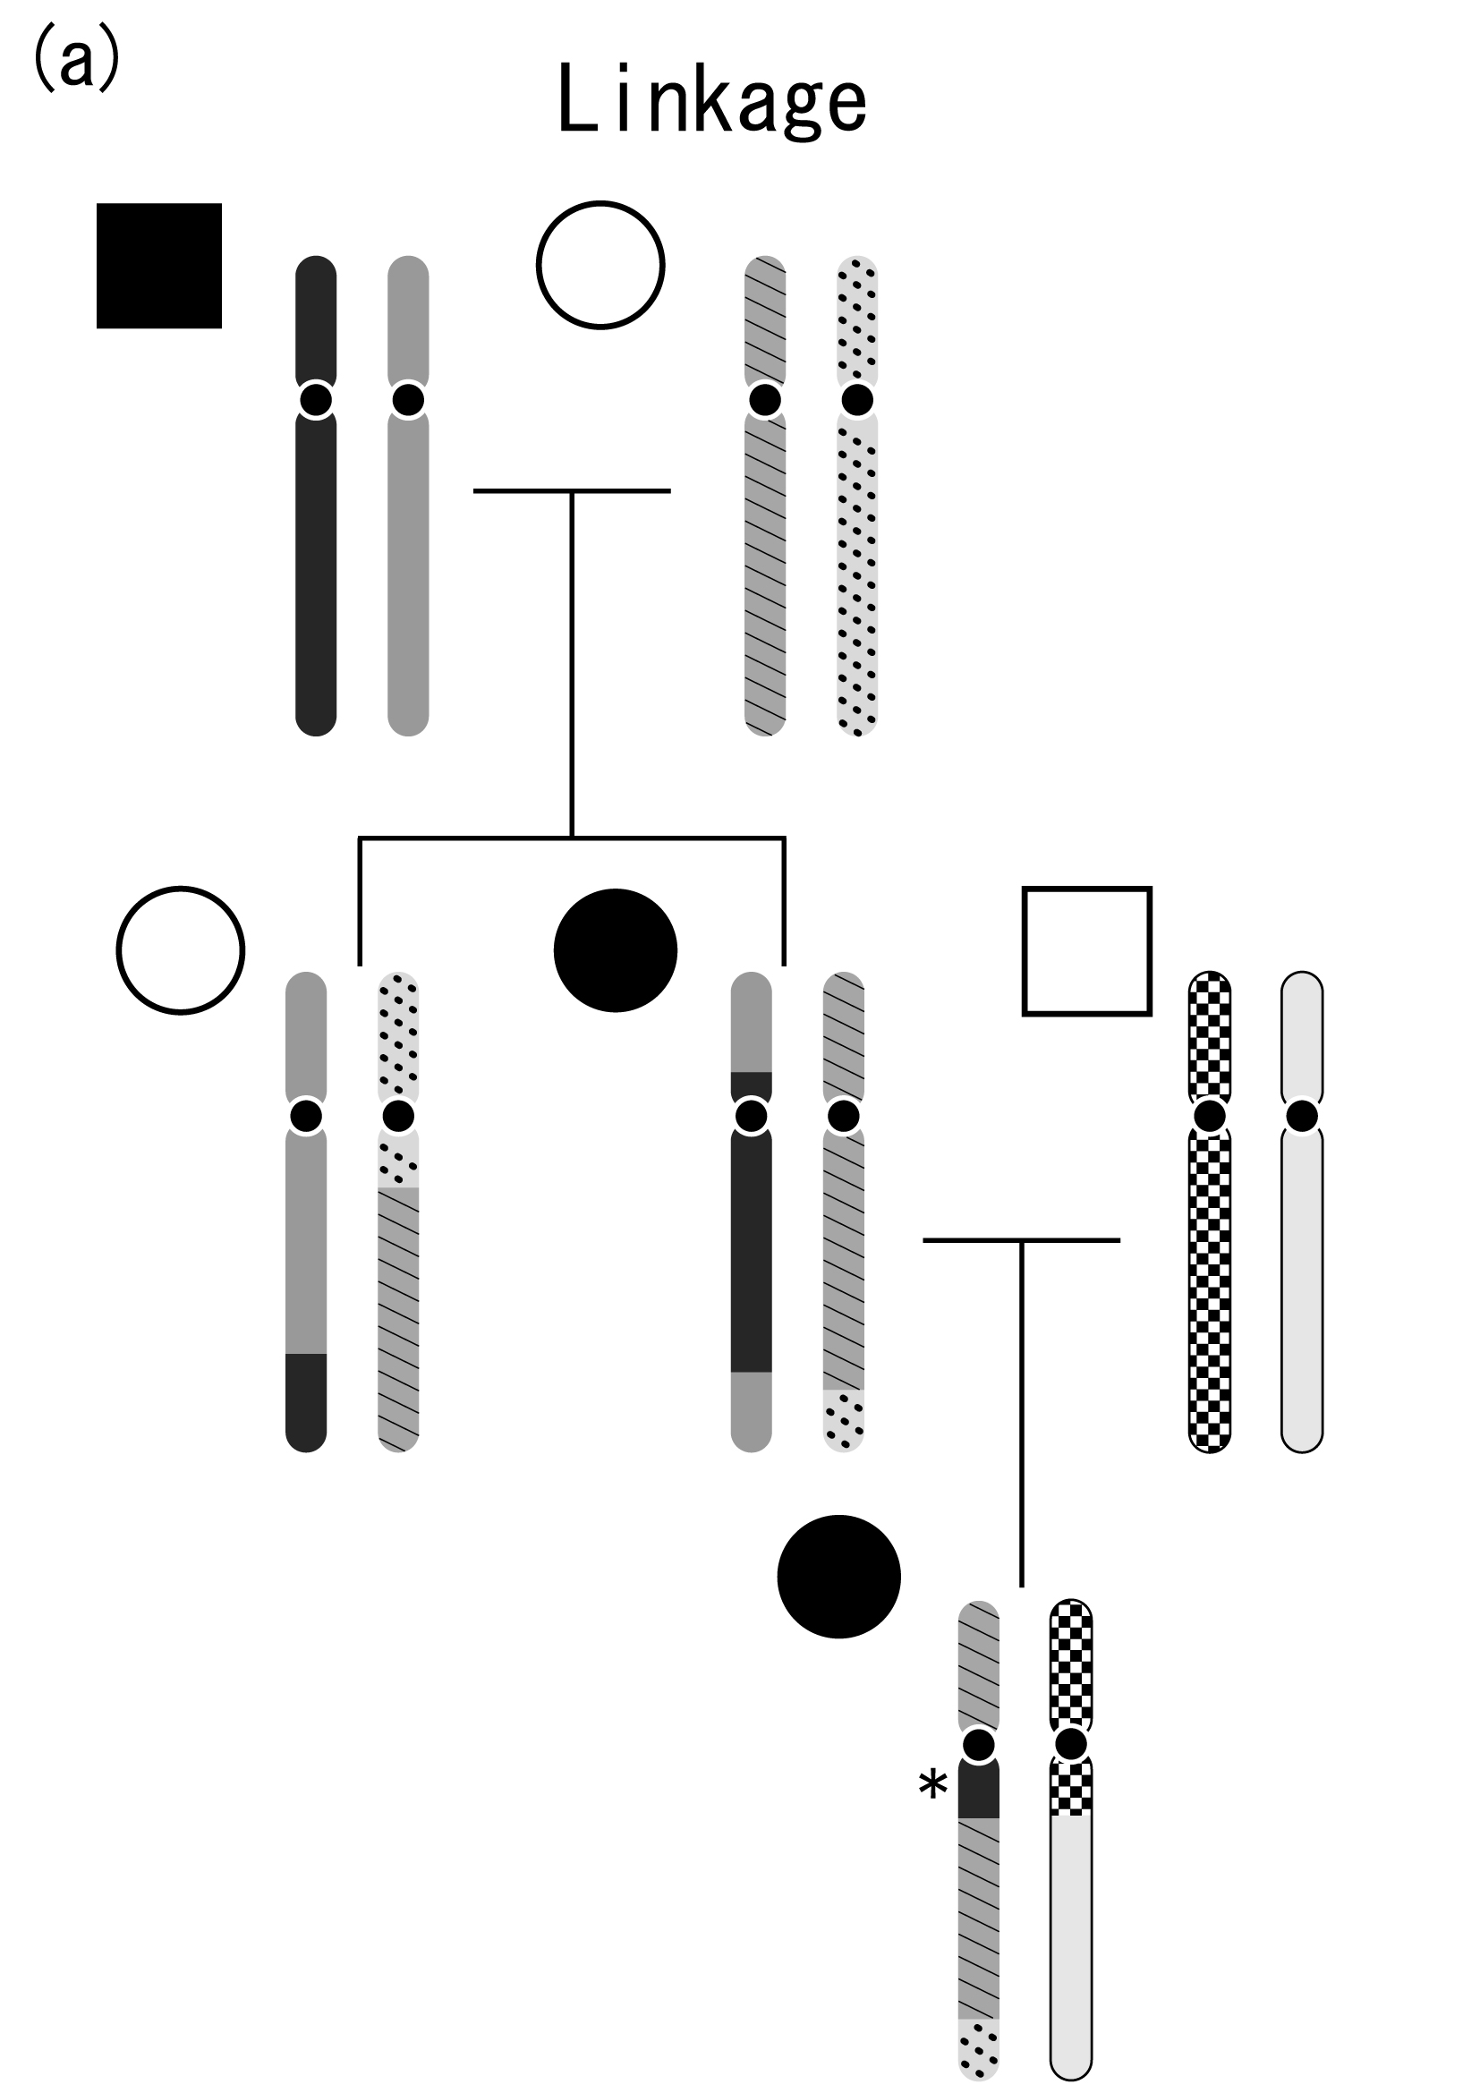

Slide 11
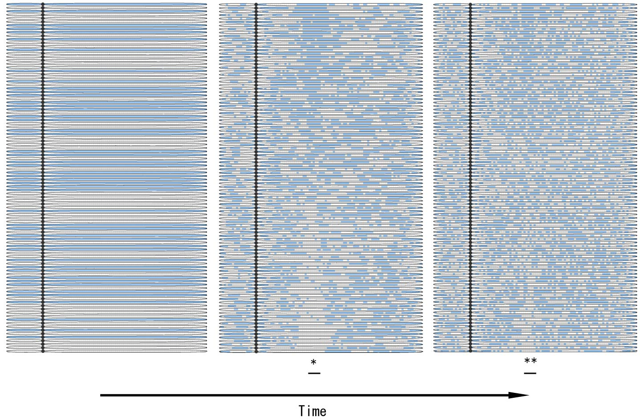

Slide 12
連鎖平衡
ハプロタイプのアリル頻度が、構成するSNPアレルの頻度の積で求められる状態
  SNPAのアリル頻度がpA, pa (pA+pa=1)
  SNPBのアリル頻度がqB, qb (qB+qb=1)
  ハプロタイプ ABのアリル頻度：pA x pB
  ハプロタイプ Abのアリル頻度 : pA x pb
  ハプロタイプ aBのアリル頻度 : pa x pB
  ハプロタイプ abのアリル頻度 : pa x pb

Slide 13
連鎖不平衡とは
「連鎖」が
「平衡」に
達していない
いつかは「昔」からの連鎖は崩れて、「平衡」に達する
連鎖不平衡インデックス(0は平衡・１は最大)
D’
r^2

Slide 14
 | Haplotype AB | Haplotype Ab | Haplotype aB | Haplotype ab
連鎖平衡 | P(A)xP(B) | P(A)x(1-P(B)) | (1-P(A))xP(B) | (1-P(A)x(1-P(B))
Absolute disequilibrium | P(A) | 0 | 0 | 1-P(A)
Complete disequilibrium | P(A) | 0 | P(B)-P(A) | 1-P(B)

Slide 15
 | D’ | Δ²
連鎖平衡 | 0 | 0
Absolute disequilibrium | 1 | 1
Complete disequilibrium | 1 | 0より大、1未満

Slide 16
Status IV
４ハプロタイプ
D’<1,r^2<1
Recombination
Drift
Nh : Number of haplotype alleles
Ns : Number of polymorphic sites
Monophyletic mutation
Status III
３ハプロタイプ
D’=1,r^2<1
Birth of SNP pairs
距離が遠いほど、組み換えが起こりやすい
古い多型ペアの間ほど、組み換えが起こりやすい
Status II-B
２ハプロタイプ
D’=1,r^2=1
Status II-A
SNP１個
Nh=2,Ns=1
Status I
SNPなし
Nh=1,Ns=0
Death of SNP pairs
Notes:
Figure 1
Five statuses of nucleotide pairs. Statuses II-B, III and IV are circled by solid line and colored, indicating that they are observed as polymorphic pairs. Statuses I and II are circled by dashed line, indicating that they are not counted by conventional SNP assays. Four types of arrows represent genetic events that changes status of nucleotide pairs. Nh and Ns represnt number of haplotypes and number of SNPs, respectively.

Slide 17
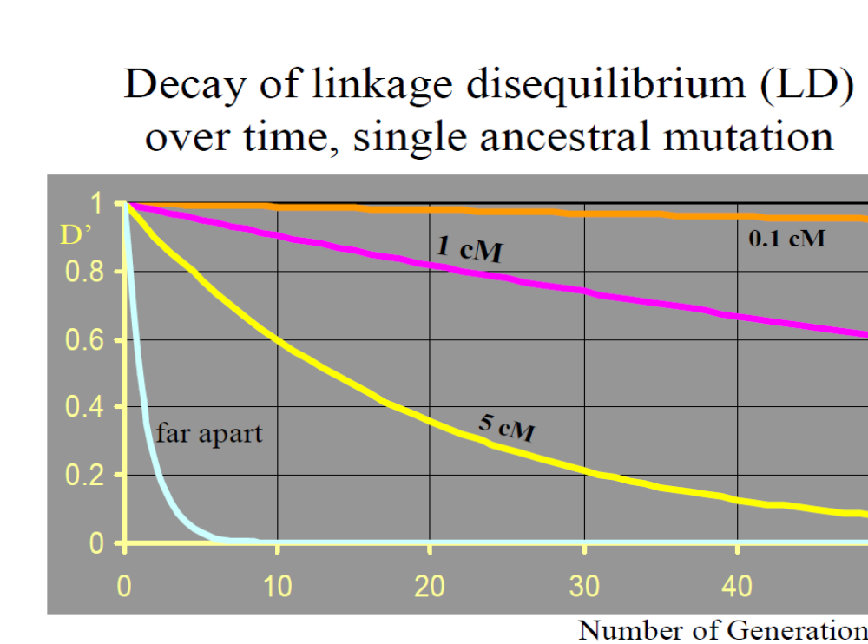
LD インデックスの共通点と差異
距離
時間

Slide 18
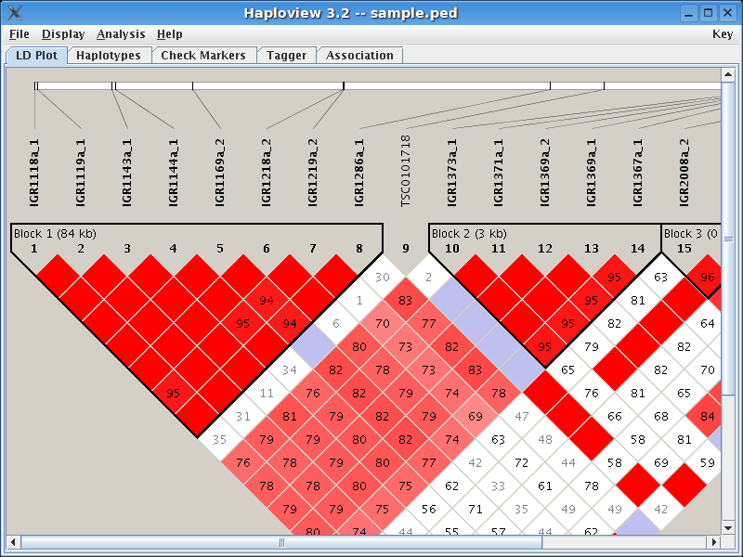
近いSNP同士には強いLD
例外も挟まる

Slide 19
過去
現在
連鎖不平衡ブロックは時間とともに小さくなる
同じ範囲を調べるのにたくさんのマーカーが必要になる
原因遺伝子のある場所がより正確になる

Slide 20
連鎖不平衡マッピングの原理
SNPでのタイピング・検定は、その近くのLDにあるSNPでのタイピング結果・検定結果と似ている。

Slide 21

LDマッピングの原理
組み換えが多く発生した箇所
snp
snp
snp
snp
snp
snp
SNPがマーカーとして機能しうる範囲
すべての隣接する塩基間で連鎖が平衡に達していれば、SNPはマーカーにはなりえない
snp
snp
snp
snp
snp
snp
組み換えが一様であれば、マーカーが検出できる範囲もまた一様
snp
snp
snp
snp
snp
snp
実際には、組み換えが多かった部位は局在している
真の疾患ローカス
Notes:
LDマッピングとは、
ゲノム上にある、SNPをマーカーとして、RA関連多型を検出すること
SNPマーカーが真の関連多型を検出することができるのは、連鎖不平衡と呼ばれる関係がSNPマーカーと真の関連多型との間に存在するからである。
その関係があるのは、日本人の歴史において、蓄積された組み換えの数がある程度限定されていて、粗密があるから。
たとえば：
上段は、組み換えが非常に沢山おきてしまっていたら、LDはまったくなく、SNPをマーカーにして検出不能
中断は、ある程度少ない数の組み換えが、均等におきた場合→検出可能。
だけど、これは、真実ではない。
真実は下段。
限定された数の組み換えが、あるところでは密にあるところでは疎におきたのが真実で、それにより、LDの広がりはゲノム上の場所によりまちまちであり、したがって、真の関連多型を検出することのできるSNPの持つ役割もゲノムの位置によりまちまちである。
このLDの広がりが、LDブロックといわれるもので、LDブロックの中にある関連多型は、同じブロック上のSNPを調べることで検出可能である、
これがLDマッピング。

Slide 22
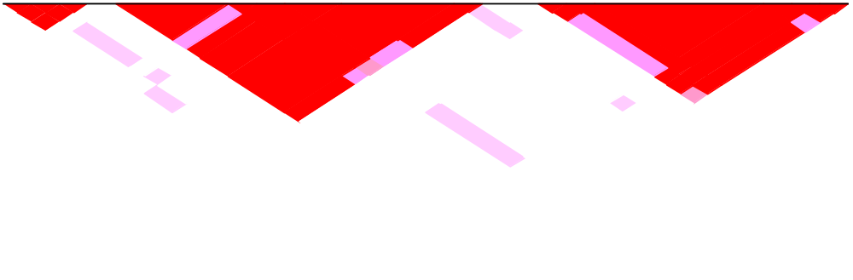
LDマッピングの手順
SNP
遺伝子
ブロック
A C G T
G G G T
A C C G T T C C T G G C C
G G G T C G C G A C T A G
A G C T C G C G A C G C G
A C G G C G G G T G T A C
A C G T T C C A A C A
G G T C G C G T C G A
A C T C G C G T A C C
ハプロタイプ
&htSNP

Slide 23
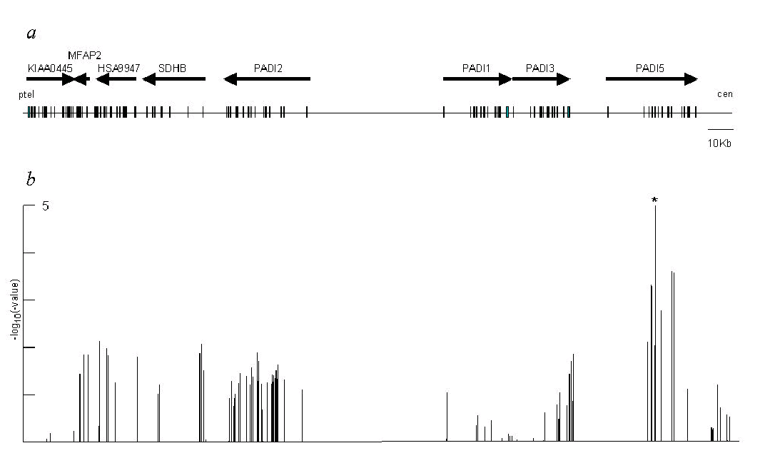
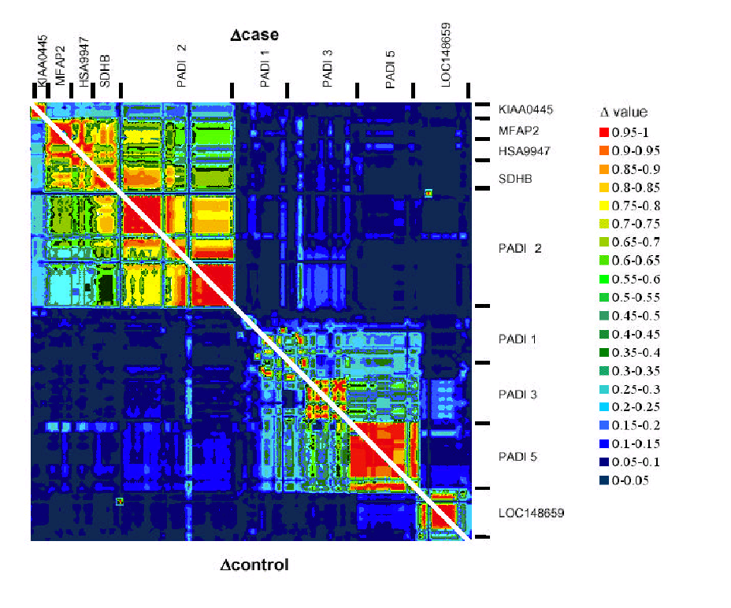
サンプリングバイアス
観測した関連が及ぶ範囲はどこまでか？
観測した関連は最強か？

Slide 24
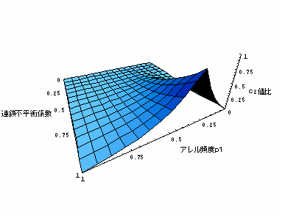
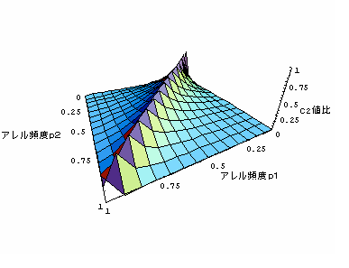
片方のSNPのアリル頻度を固定
D’を固定

Slide 25
２SNP
９ジェノタイプ
ケース・コントロール
～LDがあると検定結果が似ることの確認～
“連鎖不平衡.xls”
データの作成
個別SNPの検定
ハプロタイプの推定
連鎖不平衡係数の算出

